Slide 1
Hash之ASL计算

Slide 2
线性探查
例1：
1
2
3
ht[8]
H(key)=key%7
0
4
5
6
1
9
2
11
16
3
关键字 | 9 | 11 | 2 | 16 | 3 | 1
散列地址 | 2 | 4 | 3 | 5 | 6 | 1
查找成功探查次数 | 1 | 1 | 2 | 4 | 4 | 1
利用公式
，设查找每个记录的概率相等，即P_{i}=1/6，
则查找成功的
下标 | 0 | 1 | 2 | 3 | 4 | 5 | 6
查找失败探查次数 | 1 | 7 | 6 | 5 | 4 | 3 | 2
查找不成功的ASL_{failure}=(1+7+6+5+4+3+2)/7=28/7=4
作业1：计算该例子在三种不同的闭散列法下（伪随机法的随机序列假设为【5,1,4,3,6,2,7】）的ASL_success和ASL_failure

Slide 3
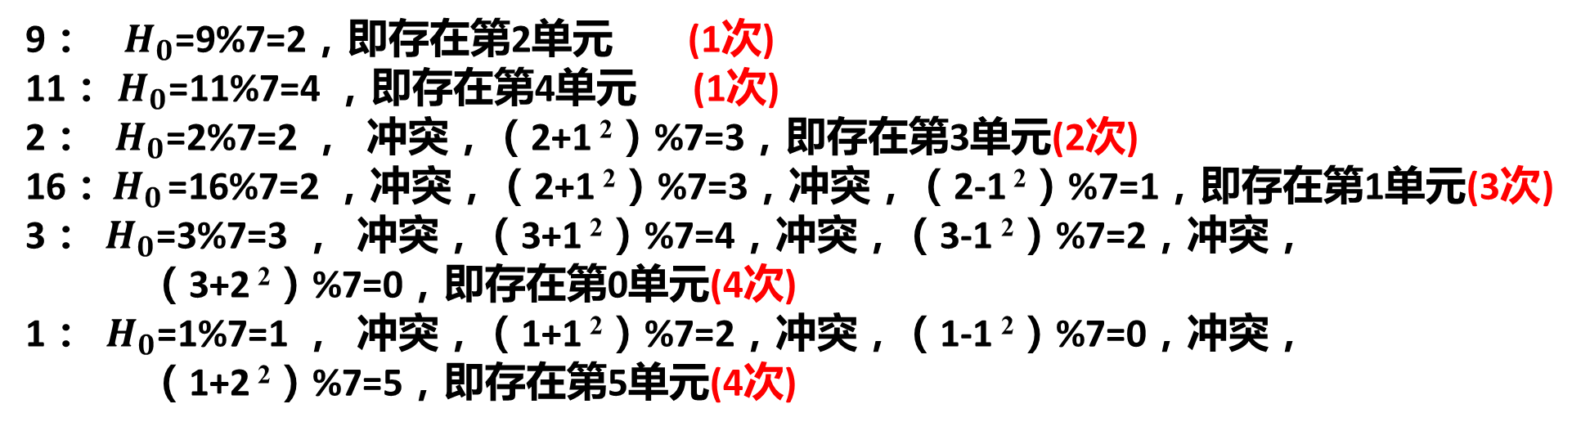
二次探查查找成功分析
关键字为（9，11，2，16，3，1）
$$H_{i}={(H}_{0}+i^{2})\%7,{ H}_{i}={(H}_{0}−i^{2})\%7$$
散列地址 | 0 | 1 | 2 | 3 | 4 | 5 | 6
关键字 | 3 | 16 | 9 | 2 | 11 | 1
查找成功探查次数 | 4 | 3 | 1 | 2 | 1 | 4
9： $H_{0}$=9%7=2，即存在第2单元 (1次)
11： $H_{0}$=11%7=4 ，即存在第4单元 (1次)
2： $H_{0}$=2%7=2 ， 冲突，（2+1 ²）%7=3，即存在第3单元(2次)
16：$H_{0}$=16%7=2 ，冲突，（2+1 ²）%7=3，冲突，（2-1 ²）%7=1，即存在第1单元(3次)
3： ${ H}_{0}$=3%7=3 ， 冲突，（3+1 ²）%7=4，冲突，（3-1 ²）%7=2，冲突，
（3+2 ²）%7=0，即存在第0单元(4次)
1： $H_{0}$=1%7=1 ， 冲突，（1+1 ²）%7=2，冲突，（1-1 ²）%7=0，冲突，
（1+2 ²）%7=5，即存在第5单元(4次)

Slide 4
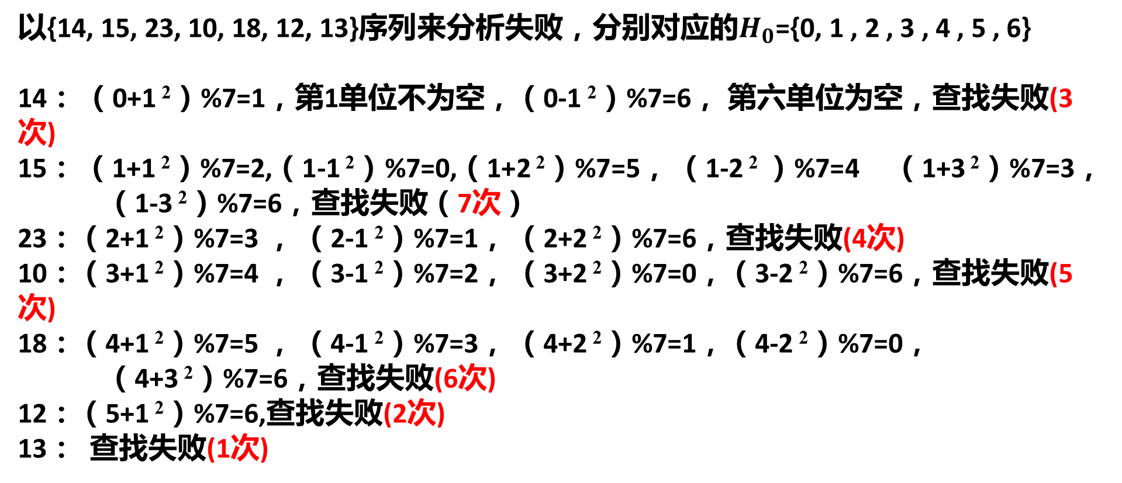
二次探查查找失败分析
$$H_{i}={(H}_{0}+i^{2})\%7,{ H}_{i}={(H}_{0}−i^{2})\%7$$
散列地址 | 0 | 1 | 2 | 3 | 4 | 5 | 6
关键字 | 3 | 16 | 9 | 2 | 11 | 1
查找失败探查次数 | 3 | 7 | 4 | 5 | 6 | 2 | 1
以{14, 15, 23, 10, 18, 12, 13}序列来分析失败，分别对应的$H_{0}$={0, 1 , 2 , 3 , 4 , 5 , 6}
14： （0+1 ²）%7=1，第1单位不为空，（0-1 ²）%7=6， 第六单位为空，查找失败(3次)
15： （1+1 ²）%7=2,（1-1 ²）%7=0,（1+2 ²）%7=5， （1-2 ² ）%7=4 （1+3 ²）%7=3，
（1-3 ²）%7=6，查找失败（7次）
23：（2+1 ²）%7=3 ， （2-1 ²）%7=1， （2+2 ²）%7=6，查找失败(4次)
10：（3+1 ²）%7=4 ， （3-1 ²）%7=2， （3+2 ²）%7=0，（3-2 ²）%7=6，查找失败(5次)
18：（4+1 ²）%7=5 ， （4-1 ²）%7=3， （4+2 ²）%7=1，（4-2 ²）%7=0，
（4+3 ²）%7=6，查找失败(6次)
12：（5+1 ²）%7=6,查找失败(2次)
13： 查找失败(1次)
ASL_{failure}=(3+7+4+5+6+2+1)/7=28/7=4

Slide 5
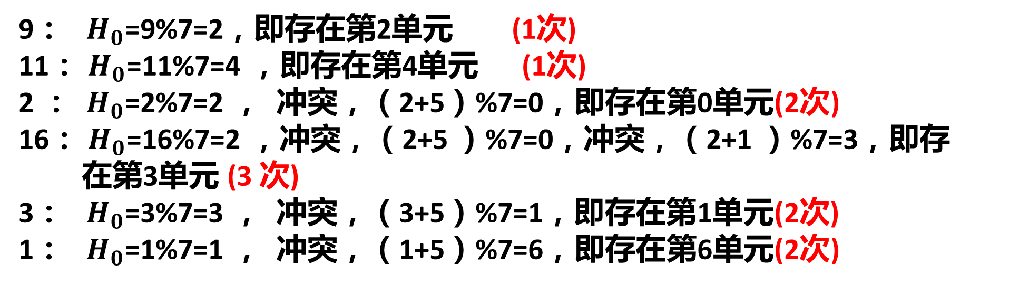
伪随机法查找成功分析
随机序列假设为【5,1,4,3,6,2,7】
关键字为（9，11，2，16，3，1）
散列地址 | 0 | 1 | 2 | 3 | 4 | 5 | 6
关键字 | 2 | 3 | 9 | 16 | 11 |  | 1
查找成功探查次数 | 2 | 2 | 1 | 3 | 1 |  | 2
9： $H_{0}$=9%7=2，即存在第2单元 (1次)
11： $H_{0}$=11%7=4 ，即存在第4单元 (1次)
2 ： $H_{0}$=2%7=2 ， 冲突，（2+5）%7=0，即存在第0单元(2次)
16： $H_{0}$=16%7=2 ，冲突，（2+5 ）%7=0，冲突，（2+1 ）%7=3，即存
在第3单元 (3 次)
3： ${ H}_{0}$=3%7=3 ， 冲突，（3+5）%7=1，即存在第1单元(2次)
1： $H_{0}$=1%7=1 ， 冲突，（1+5）%7=6，即存在第6单元(2次)

Slide 6
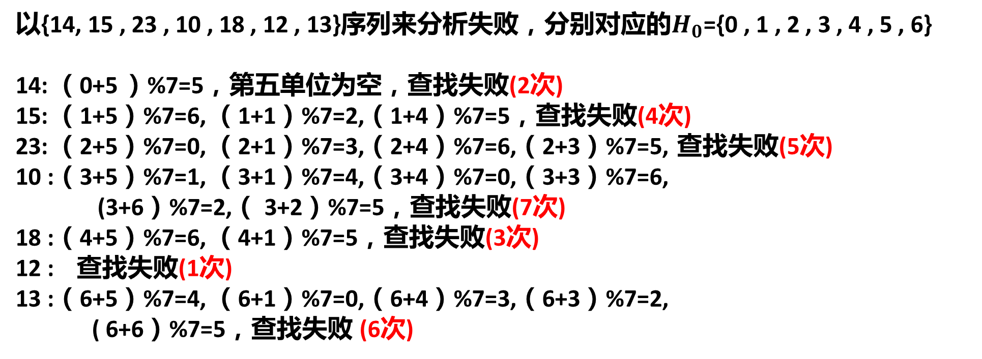
伪随机法查找失败分析
随机序列假设为【5,1,4,3,6,2,7】
散列地址 | 0 | 1 | 2 | 3 | 4 | 5 | 6
关键字 | 2 | 3 | 9 | 16 | 11 |  | 1
查找失败探查次数 | 2 | 4 | 5 | 7 | 3 | 1 | 6
以{14, 15 , 23 , 10 , 18 , 12 , 13}序列来分析失败，分别对应的$H_{0}$={0 , 1 , 2 , 3 , 4 , 5 , 6}
14: （0+5 ）%7=5，第五单位为空，查找失败(2次)
15: （1+5）%7=6, （1+1）%7=2,（1+4）%7=5，查找失败(4次)
23: （2+5）%7=0, （2+1）%7=3,（2+4）%7=6,（2+3）%7=5, 查找失败(5次)
10 :（3+5）%7=1, （3+1）%7=4,（3+4）%7=0,（3+3）%7=6,
(3+6）%7=2,（ 3+2）%7=5，查找失败(7次)
18 :（4+5）%7=6, （4+1）%7=5，查找失败(3次)
12 : 查找失败(1次)
13 :（6+5）%7=4, （6+1）%7=0,（6+4）%7=3,（6+3）%7=2,
( 6+6）%7=5，查找失败 (6次)
ASL_{failure}=(2+4+5+7+3+1+6)/7=28/7=4

